Slide 1

“Uso de dietas enriquecidas con nucleótidos y/o vitaminas y su efecto en la calidad de la reproducción de trucha arco iris (Oncorhynchus mykiss) en la Hcda. El Prado”
Castro Flores, Kevin Alberto
Departamento de Ciencias de la Vida y de la Agricultura
Carrera de Ingeniería Agropecuaria
Trabajo de titulación, previo a la obtención del título de Ingeniero Agropecuario
PhD. Ortiz Tirado, Juan Cristóbal
Agosto 2021

Slide 2
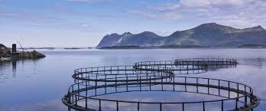
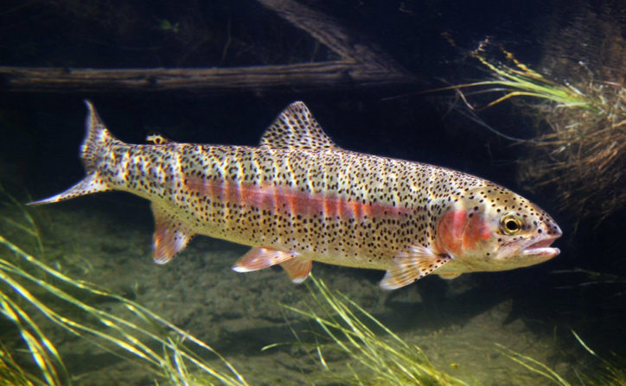
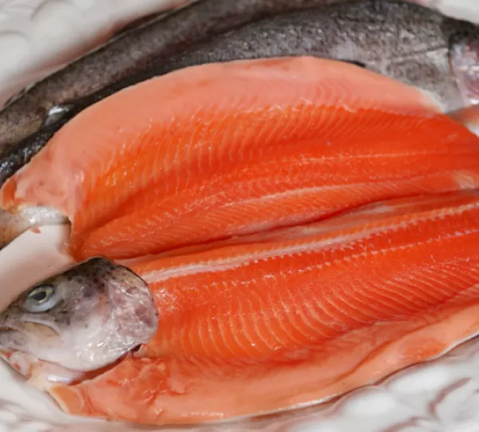
INTRODUCCIÓN
  Antecedentes
La trucha arco iris (Oncorhynchus mykiss.) es originaria de Océano Pacifico y fue introducida en el año 1928 en nuestro país
En el año 2006 censo del CENIAC, Ecuador produce en promedio 982.3 toneladas al año de esta especie
Se conoce a la trucha arcoíris (Oncorhynchus mykiss) como uno de los salmónidos más representativos respecto a su producción a lo largo de la serranía ecuatoriana (Jiménez et al., 2015).
En el año 1992 MICIP establece el primer programa de reproducción artificial de trucha arcoíris (Osorio C. et al., 2009
Para el año 2019 la producción aumenta a 6000 toneladas al año representando el 1% de la producción acuícola total del Ecuador (FAO, 2019).

Slide 3
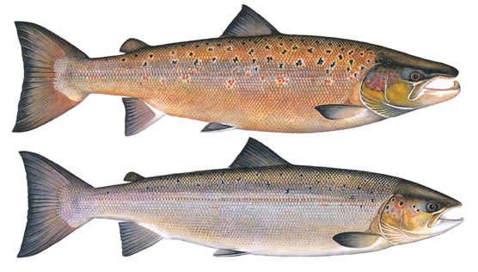
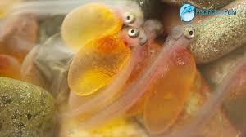
INTRODUCCIÓN
  Antecedentes
Machos maduran a los 9 a 12 meses de edad, llegando a formar nuevos gametos sexuales entre los 15-25 días (Bravo, 2018).
Existe un dimorfismo sexual(Hernández & Aquino-Martínez, 2008).
La reproducción es cíclica y depende de varios factores (Blanco, 1994)
Las hembras pueden llegar a una madurez sexual en dos años llegando a formar nuevos gametos entre 11 a 12 mese (Bastardo de C., 1994).

Slide 4
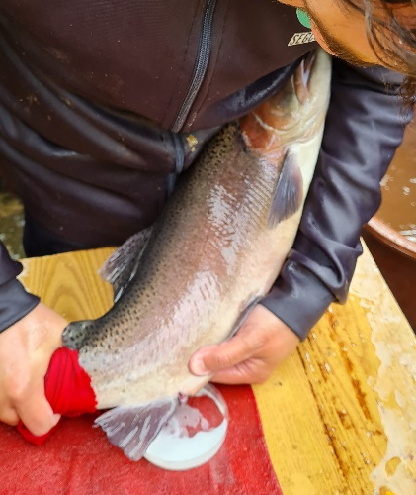
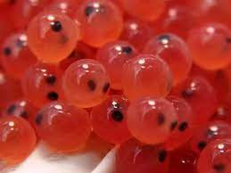
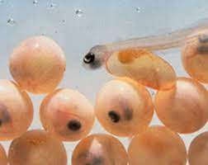
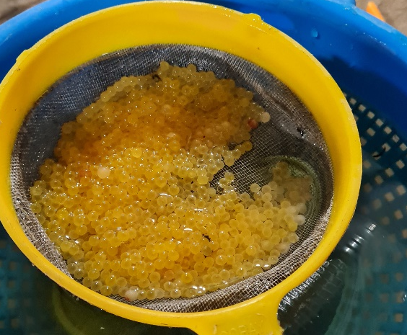
INTRODUCCIÓN
  Justificación
Semen = color blanco, lechoso- viscoso (Bustamante et al., 2018)
La población de peces cultivados depende de la calidad de la reproducción Kjørsvik, 2007).
Ovas= buena coloración, buen tamaño y estado de madurez idóneo (Puccini, 2019).
Gametos se ven afectados por nutrientes como proteínas, lípidos, minerales, vitaminas, nucleótidos y carbohidratos (Barber, 2005).

Slide 5


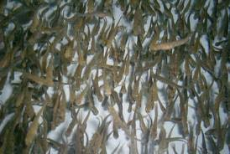
INTRODUCCIÓN
  Justificación
La Vitamina C | La Vitamina E | Nucleótidos
Plasma seminal, células del esperma en la espermatogénesis (Ciereszko & Dabrowski, 1994). | Ayuda a la motilidad debido a su acción antioxidante (Ubilla & Valdebenito, 2011). | Ayuda a la inmunología de esta especie, lo cual afectar a la producción acuícola (Burrells et al., 2001).
Formación y coloración de los gametos, actúa en la vitelogénesis (Bravo, 2018) | Aumento de lípidos totales en el óvulo, degeneración peroxidativa (Robles, 2020).

Slide 6
OBJETIVOS
OBJETIVO GENERAL
Evaluar el efecto de dietas enriquecidas con nucleótidos y/o vitaminas sobre la calidad de la reproducción y el perfil hematológico de trucha arco iris durante la maduración sexual (Oncorhynchus mykiss)
OBJETIVOS ESPECÍFICOS
Determinar el efecto de nucleótidos, vitamina C y vitamina E sobre parámetros reproductivos en machos y hembras de trucha arco iris (Oncorhynchus mykiss) durante la etapa de maduración sexual
Evaluar el perfil hematológico en machos y hembras de trucha arco iris (Oncorhynchus mykiss) suplementados con nucleótidos, vitamina C y vitamina E durante la etapa de maduración sexual.
Elaborar una guía digital para la transferencia de tecnología sobre la suplementación de nucleótidos, vitamina C y vitamina E en trucha Arco iris (Oncorhynchus mykiss) desarrollado en el laboratorio de Recursos acuáticos de la ESPE

Slide 7
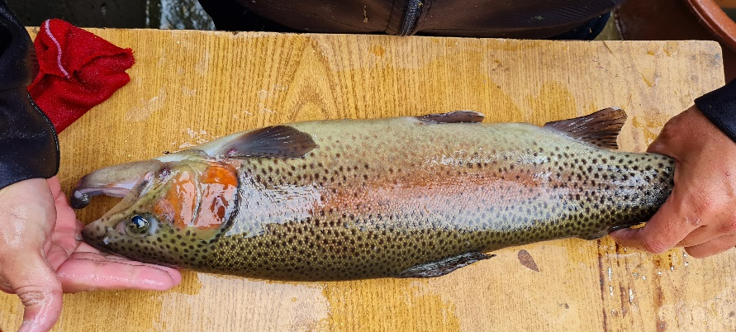
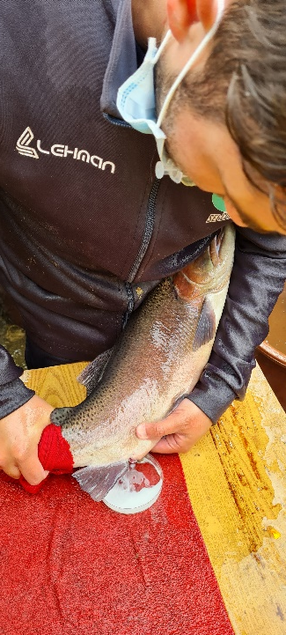
HIPÓTESIS
H0: “Los reproductores machos de Oncorhynchus mykiss suplementados con nucleótidos y/o vitaminas durante la etapa de maduración sexual presentan similar mortalidad espermática que los reproductores machos no suplementados”.
H1: “Los reproductores machos de Oncorhynchus mykiss suplementados con nucleótidos y/o vitaminas durante la etapa de maduración sexual presentan mayor mortalidad espermática que los reproductores machos no suplementados”.

Slide 8

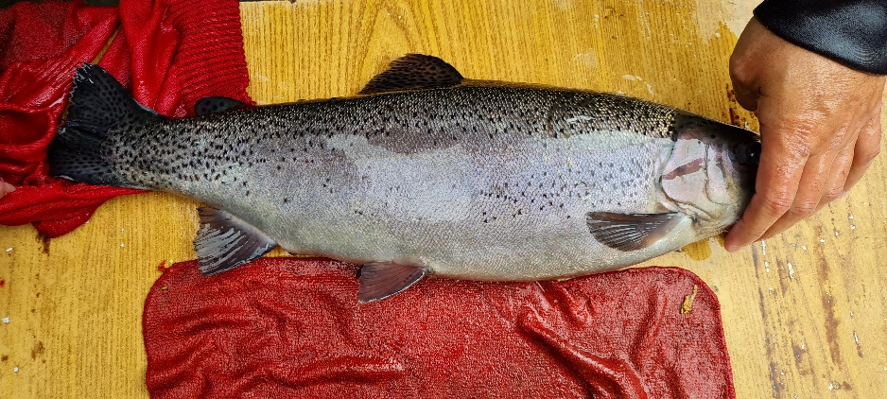
HIPÓTESIS
H0: “Las reproductoras hembras de Oncorhynchus mykiss suplementadas con nucleótidos y/o vitaminas durante la etapa de maduración sexual presentan similar diámetro de ova que las reproductoras hembras no suplementadas”.
H1: “Las reproductoras hembras de Oncorhynchus mykiss suplementadas con nucleótidos y/o vitaminas durante la etapa de maduración presentan mayor diámetro de ova que las reproductoras hembras no suplementadas”.

Slide 9
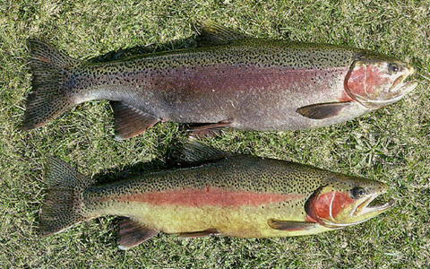
HIPÓTESIS
H0: “Los reproductores de Oncorhynchus mykiss suplementados con nucleótidos y/o vitaminas durante la etapa de maduración sexual presentan similar cantidad de cortisol que reproductores no suplementados”.
H1: “Los reproductores de Oncorhynchus mykiss suplementados con nucleótidos y/o vitaminas durante la etapa de maduración sexual presentan mayor cantidad de cortisol que reproductores no suplementados”.

Slide 10
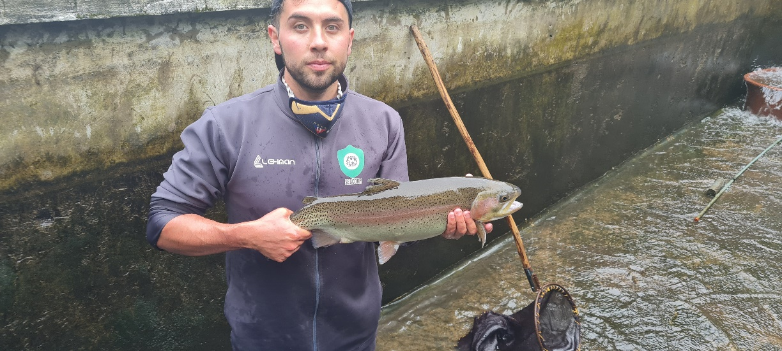
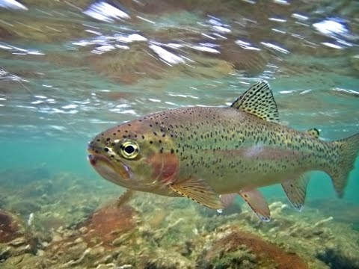
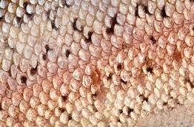
REVISIÓN DE LITERATURA
La trucha arco iris (Oncorhynchus mykiss) pertenece al grupo de los salmónidos, originario de América del norte (Ramírez, 2016).
Su cuerpo se encuentra cubierto por escamas finas de forma fusiforme (forma de huso) (Padrón & Lacruz, 2010).
.
Familia: Salmonidae
Género: Oncorhynchus
Especie: O. mykiss

Slide 11
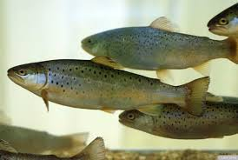
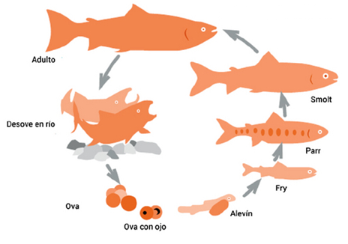
REVISIÓN DE LITERATURA
Características de la reproducción
Algo muy peculiar es que presentan un gonocorismo indiferenciado (Cuevas, 2013).
Su reproducción es sexual y externa
la hembra y el macho depositan libremente sus gametos sexuales (espermatozoides y óvulos) (Hernández & Aquino, 2008).
Su reproducción también se caracteriza por ser cíclica este proceso reproductivo está sujeto a la influencia de las condiciones ambientales (Blanco, 1994).

Slide 12
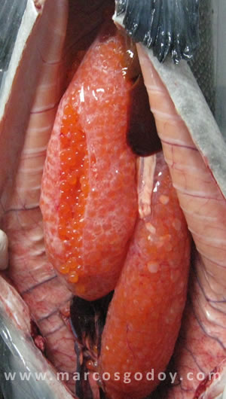
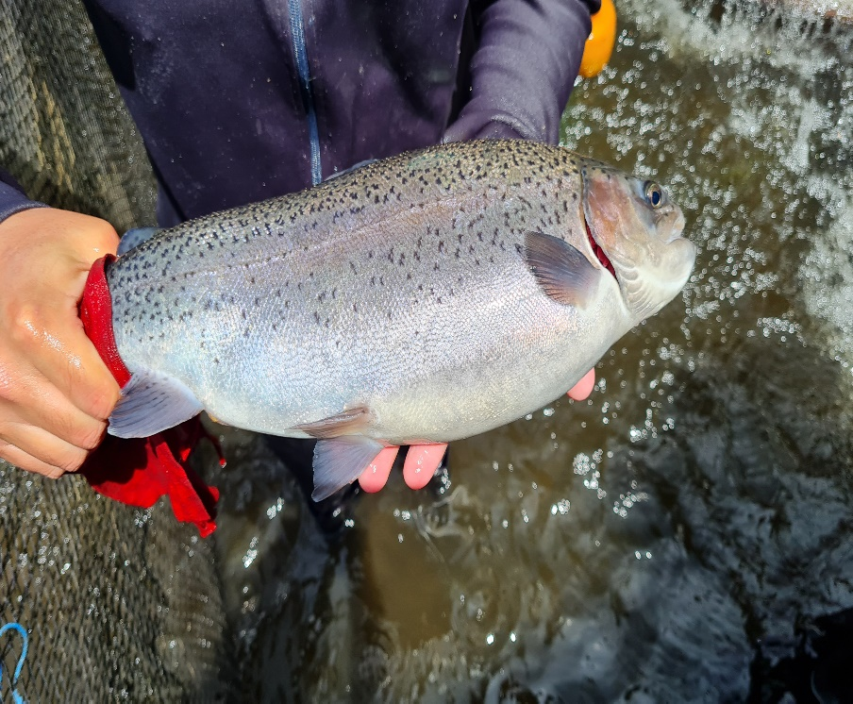
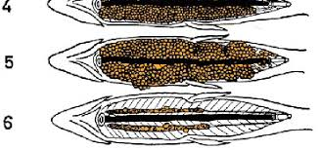
REVISIÓN DE LITERATURA
La Hembra
La hembra presenta un vientre notoriamente ensanchado (Batallas, 2018).
El poro genital se vuelve turgente y se torna de color rosáceo (Batallas, 2018).
La cantidad de ovas obtenidas depende de las características que pueda presentar una hembra (Vargas, 2003).

Slide 13
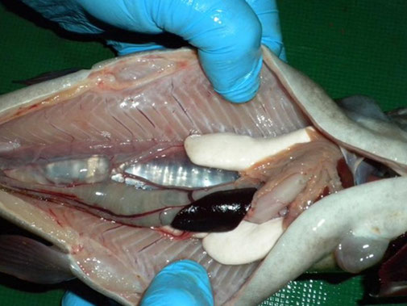

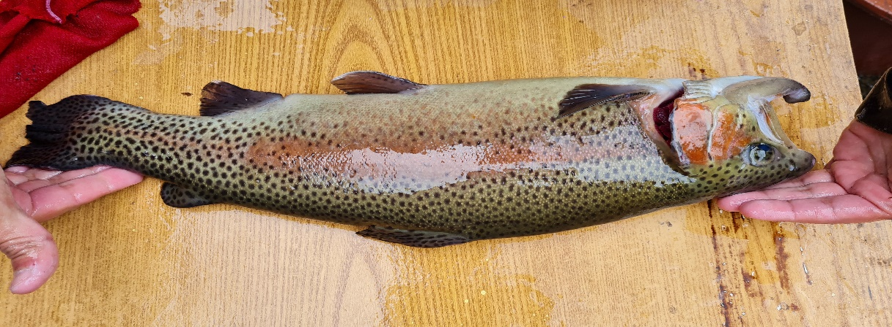
REVISIÓN DE LITERATURA
El Macho
El macho sufre un alargamiento en su cuerpo (Batallas, 2018).
Su aleta dorsal se torna de un color blanquecino (Batallas, 2018).
El macho por otro lado en su líquido seminal presenta una alta concentración (Batallas, 2018).

Slide 14
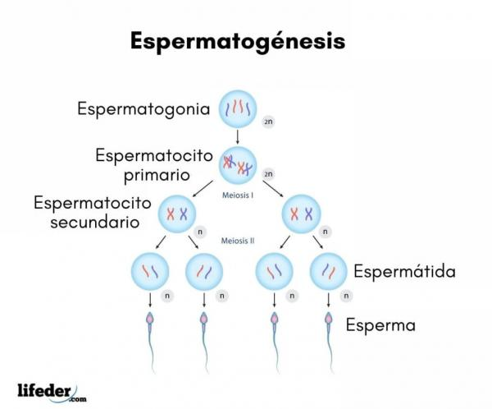
REVISIÓN DE LITERATURA
Proceso de espermatogénesis
Las espermatogonias son conocidas como las células madres (Mantra, 2009).
Existen procesos primordiales que inician y finalizan el ciclo testicular; estos procesos son conocidos como espermatogénesis y espermiación (Bastardo et al., 2004).
Las espermatogonias reduce el diámetro del núcleo finalizando con la formación de las espermátides (células haploides)(Tabares et al., 2005).

Slide 15
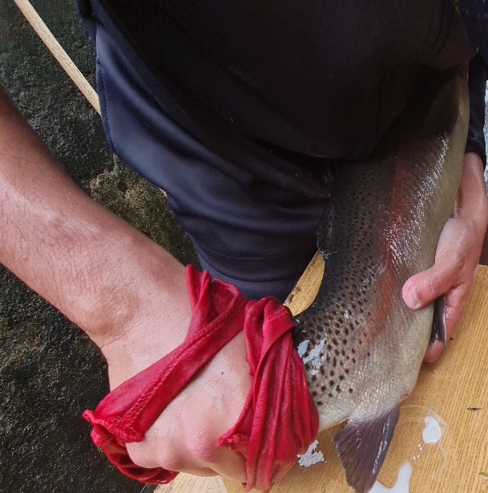

REVISIÓN DE LITERATURA
Proceso de espermatogénesis
Inicia cuando la GTH-I actúa sobre las células de Leydig (Velasco & Omar, 2015).
Se da la señal de maduración testicular una vez que se produce la keto-testosterona (Nelson & Neira, 2020).
Se da el inicio de la espermiación (Nelson & Neira, 2020).
Estos dos estadios se ven temporalmente distanciados por un estadio de maduración entre espermatozoo (Billard, 1992).
Se estimula la producción de la 17 alfa 20 beta dihidroxiprogesterona (Nelson & Neira, 2020).

Slide 16
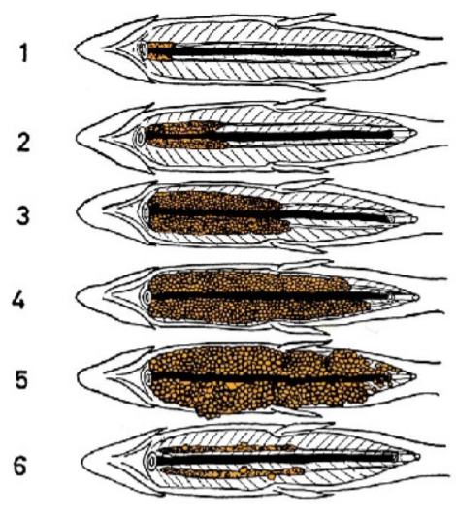
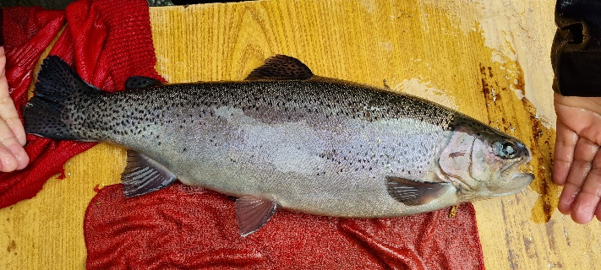
REVISIÓN DE LITERATURA
Proceso de ovogénesis
Actúa el sistema neuroendocrino (Nelson & Neira, 2020).
Dos fases las cuales son: Pre-vitelogénesis y vitelogénesis, estos procesos comprenden seis estadios (Salamanca, 2020).
hipotálamo actúa sobre la hipófisis
La hipófisis produce GTH, en forma de GTH-I y GTH-II.

Slide 17
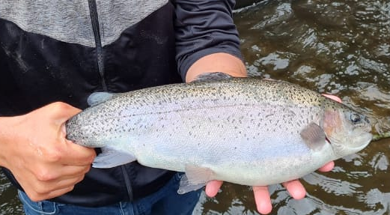

REVISIÓN DE LITERATURA
Proceso de ovogénesis
Se da la acción de GTH-I para la estimulación de las gonadas (Lethimonier et al., 2004)
La GTH-II se encarga de la captura de vitelogénina sanguínea para así incorporar al ovocito (King & Millar, 1992
El 17 beta-estradiol produce una señal para producir gonadotropina (King & Millar, 1992).
Se da un estimulo en las células tecales para producir
17 alfa 20 beta dihidroxiprogesterona (Nelson & Neira, 2020)
Fase final, se da la maduración de los ovocitos, en donde se incrementa el nivel de GTH-I

Slide 18
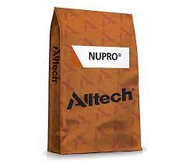
REVISIÓN DE LITERATURA
Beneficioso para los procesos de reproducción
Ovogénesis= es un proceso intensivo de división celular, donde se da una gran formación de ácido nucleico y requiere de un alto contenido de este compuesto
Aporta con grandes cantidades de energía
Nucleótidos
En el caso del macho, respecto a sus gametos sexuales (espermatozoides), este ayuda mucho a la movilidad espermática (Pardo Carrasco & Martínez, 2010).
extracto de levadura, ricos en aminoácidos y péptidos
5 al 7% de nucleótidos
50 % de proteína bruta
30% de aminoácidos libres
30% de péptidos
ácido glutámico, sodio (AllTech, 2020)
Mejorar la capacidad metabólica de los reproductores (Kohyani et al., 2012)

Slide 19
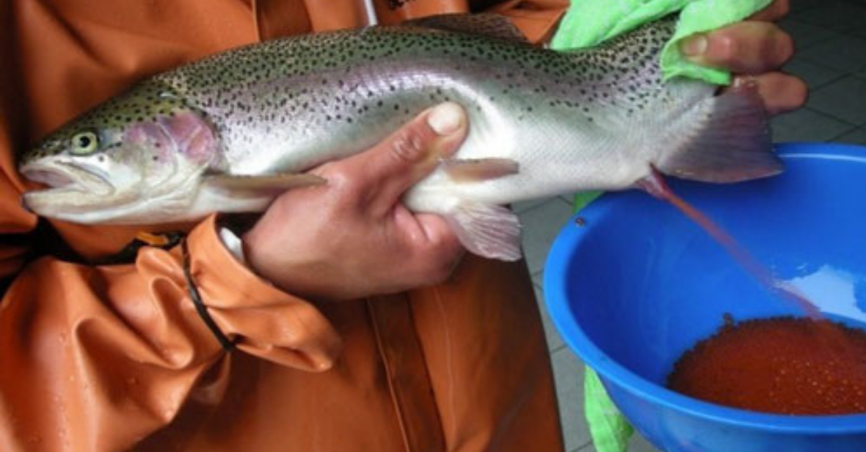
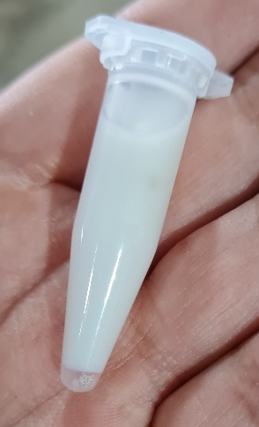
REVISIÓN DE LITERATURA
Vitaminas
Vitamina C (Ácido ascórbico). El 2,3-enediol-Lgulónico o conocido como ácido ascórbico, es un compuesto hidrosoluble, el cual puede ser crítico en la dieta de los peces (Rodríguez & Rojas, 2014).
En el caso de hembras reproductoras juega un papel importante en los procesos de esteroidogénesis y la vitelogénesis (Krautz, 2015).
el ácido ascórbico es absorbido a través del ovario y este se fija en las membranas que recubren a las ovas
Las necesidades de ácido ascórbico (vitamina C) puede correlacionarse con la ontogenia de los peces

Slide 20
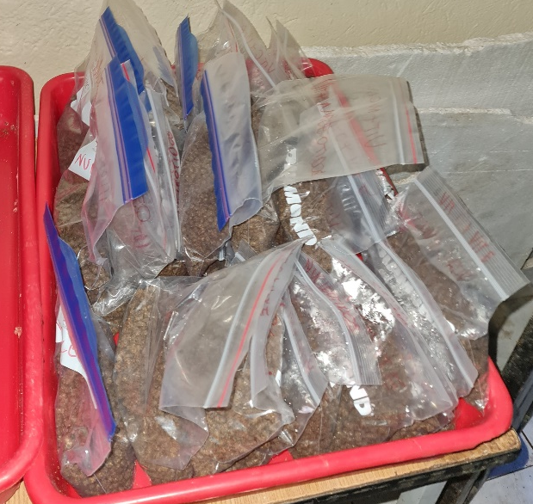
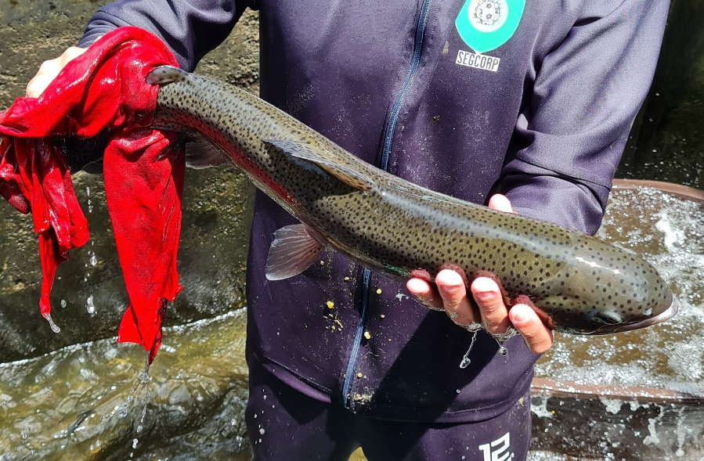
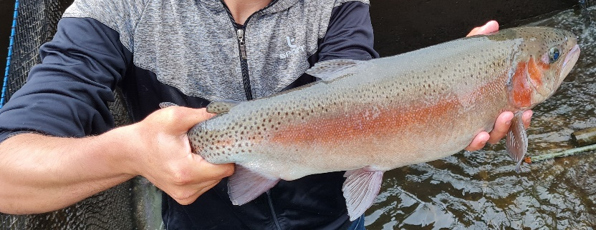

REVISIÓN DE LITERATURA
Vitaminas
El ácido ascórbico ha demostrado una mejora en las células espermáticas durante el proceso de espermiogénesis (Carrillo, 2016).
El ácido ascórbico al contribuir en el funcionamiento del sistema inmunológico ayuda a la síntesis y con ello el aumento en la cantidad de glóbulos rojos (Cuaical T. et al., 2013).
Los niveles de glucosa también se pueden ver afectada al utilizar diferentes cantidades de ácido ascórbico

Slide 21

REVISIÓN DE LITERATURA
Vitaminas
Vitamina E (alfa tocoferol). Conocidos también como tocoferoles, son compuestos liposolubles con una cadena lateral del tipo isoprenoide (Duran & Borja, 1993)
La adición de vitamina E en dietas afecta positivamente a la síntesis de astaxantinas en el músculo (Eguia, 2017).
El metabolismo endógeno se encarga de transportar lípidos desde el intestino al el hígado en forma de ácidos grasos unidos a proteínas transportadoras (Brown & Challem, 2007).
se administra de forma alfa-tocoferol, (Izquierdo & Fernández, 2004)
El metabolismo exógeno exporta lípidos desde el hígado a los tejidos periféricos, precursores del proceso de vitelogénesis y la formación de lípidos en ovas (Palace & Werner, 2006)

Slide 22
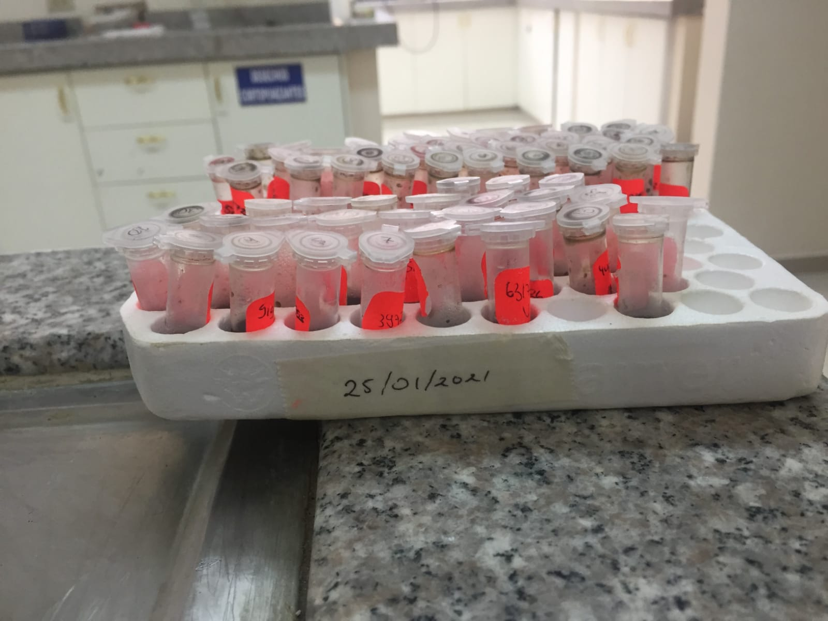
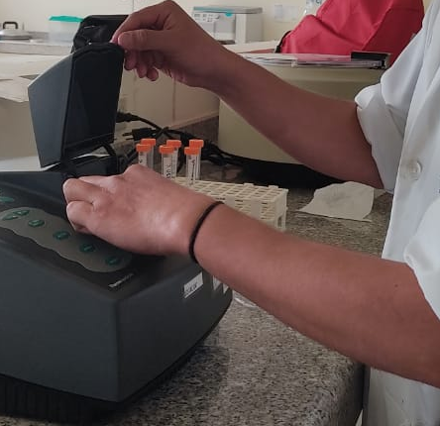
REVISIÓN DE LITERATURA
Vitaminas
La vitamina E tiene un rol fundamental, se caracteriza por dar una protección de las células del esperma durante la etapa de espermatogénesis y hasta el momento de la fecundación (Clerton et al., 2001)
En parámetros hematológicos fluencia positivamente en los valores de hematocrito, y la cantidad de glóbulos rojos así como también disminuye la cantidad de cortisol debido a su capacidad antioxidante.

Slide 23
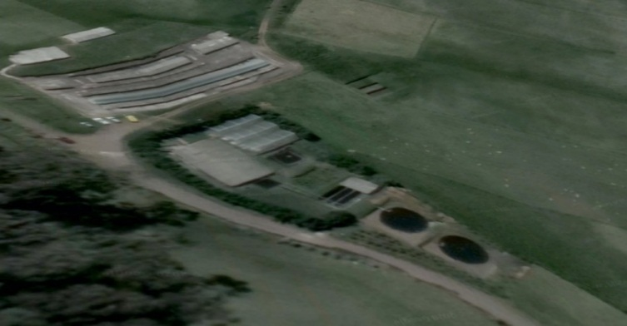

METODOLOGÍA
  Ubicación del lugar de investigación
Fuente: (GoogleEarth, 2020)
Provincia de Pichincha
Cantón Rumiñahui
Parroquia San Fernando
Hacienda El Prado perteneciente a la Universidad de las Fuerzas Armadas – ESPE, Carrera de Ingeniería Agropecuaria IASA 1
El Proyecto Acuícola Pailones se encuentra a una Latitud de 0°23´20´´ S, Longitud de 78°24´44´´ O y una altitud de 2932 m.s.n.m (Terán, 2006).

Slide 24
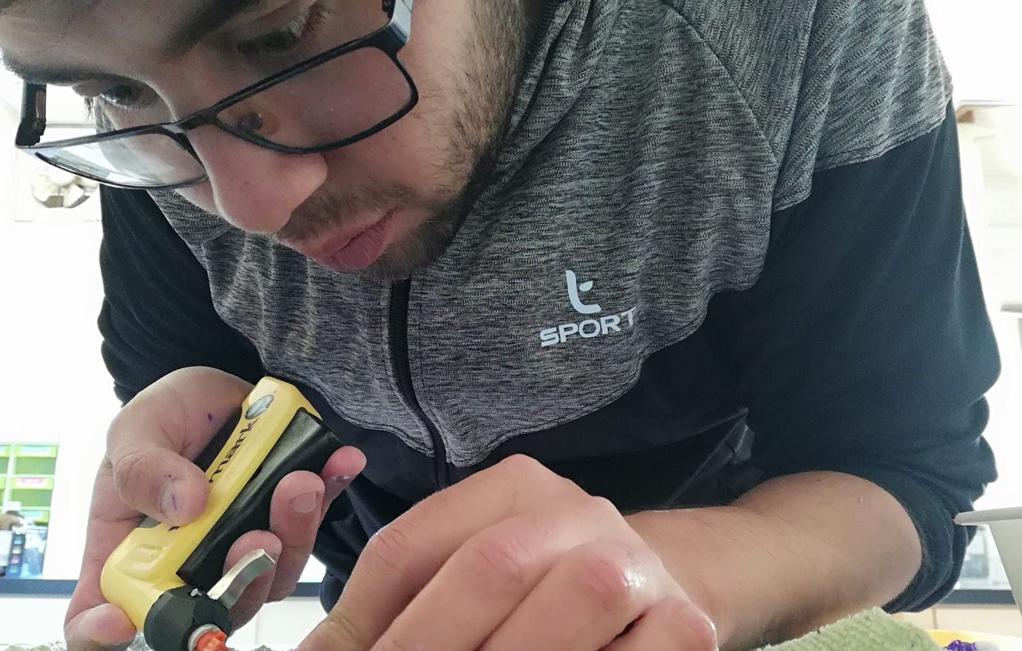
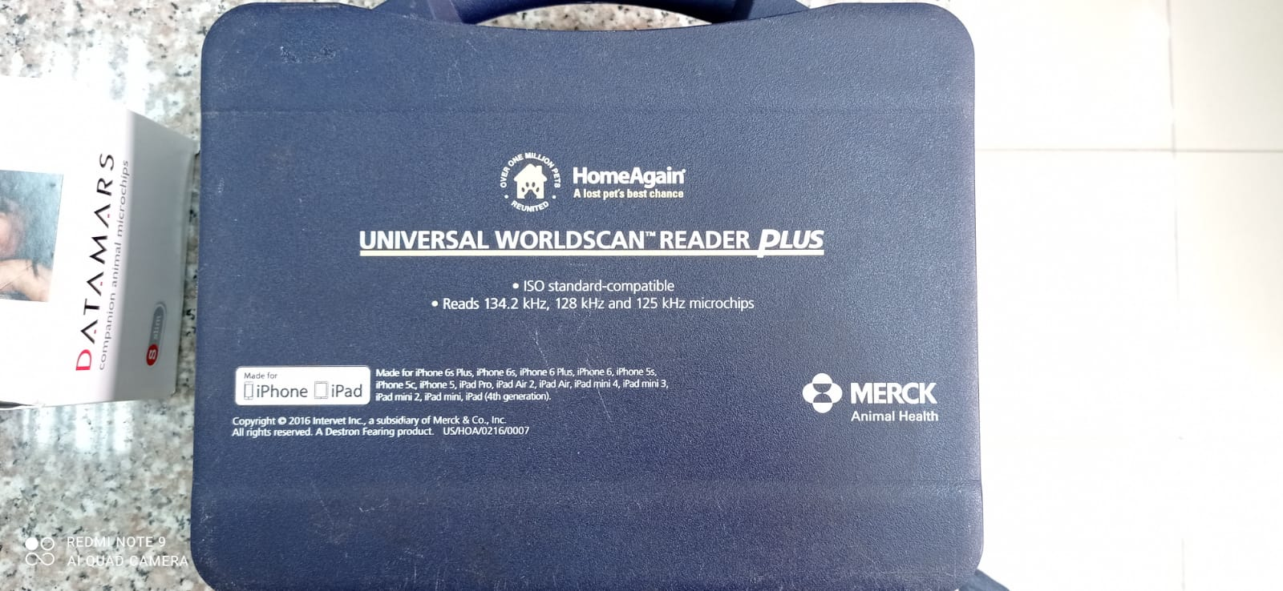
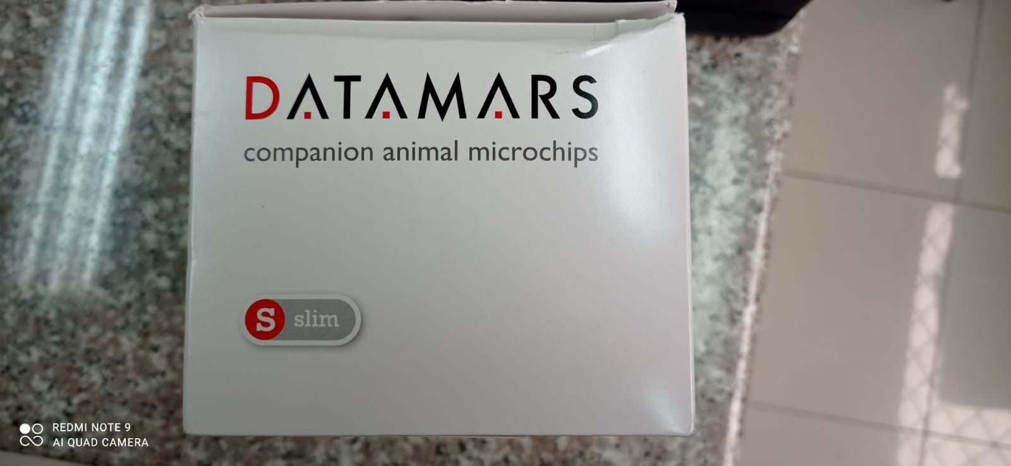
METODOLOGÍA
Establecimiento del proyecto
Para la experimentación se utilizó un total de 36 animales, 12 machos (de 600 a 800 g) y 24 hembras (estado de vitelogénesis o maduración estado III)
Una vez seleccionado los reproductores fueron identificados mediante la marcación digital (chips “D.A.T.A.M.A.R.S”) y fueron alimentados durante 90 días con cuatro tipos de dietas

Slide 25
METODOLOGÍA
Establecimiento del proyecto
T₁ | Machos-dieta balanceada comercial
T₂ | Hembras-dieta balanceada comercial
T₃ | Machos-dieta balanceada comercial más 4 g de nucleótidos
T₄ | Hembras-dieta balanceada comercial más 4 g de nucleótidos
T₅ | Machos-dieta balanceada comercial más 2400 UI de vitamina C y 900 UI vitamina E
T₆ | Hembras-dieta balanceada comercial más 2400 UI de vitamina C y 900 UI vitamina E
T₇ | Machos-dieta balanceada comercial más 4 g de Nucleótidos, 2400 UI de vitamina C y 900 UI de vitamina E
T₈ | Hembras-dieta balanceada comercial más 4 g de Nucleótidos, 2400 UI de vitamina C y 900 UI de vitamina E

Slide 26
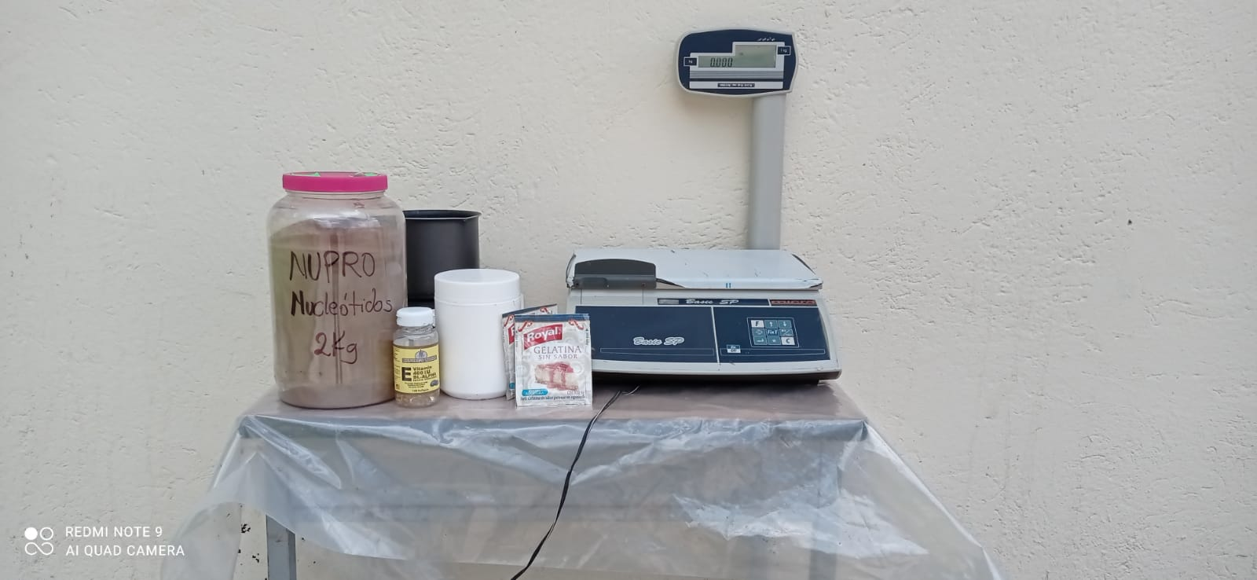
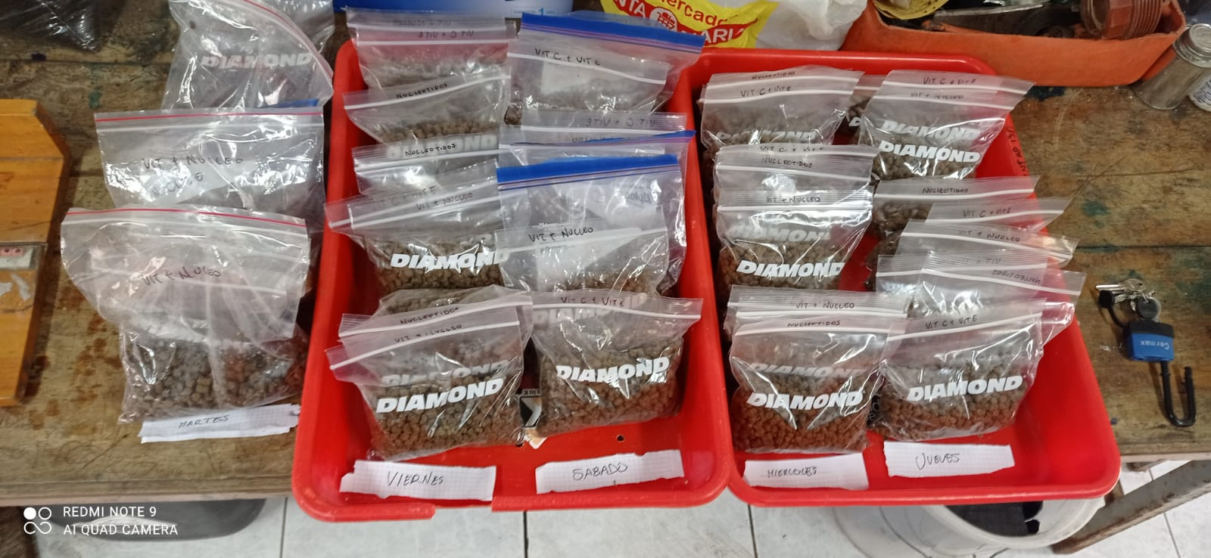
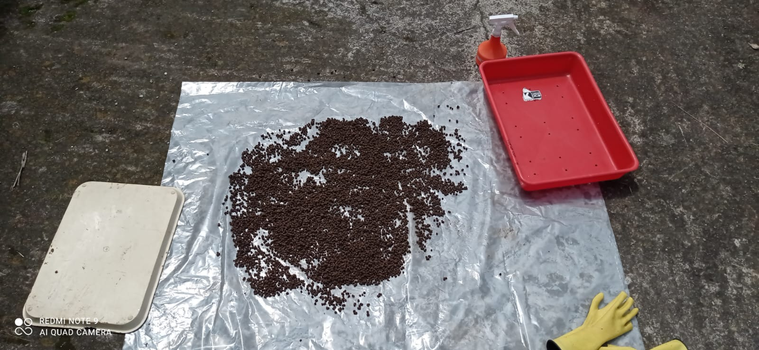
METODOLOGÍA
Establecimiento del proyecto
Para la inclusión de nucleótidos y/o vitaminas a la dieta balanceada comercial se utilizó una solución de gelatina sin sabor con agua a proporción 1:100, la cual se mezcló con el alimento.

Slide 27
METODOLOGÍA
Diseño experimental
El proyecto se realizó mediante un diseño completamente al azar con tres repeticiones en parcela dividida 4x2 bajo el siguiente modelo matemático:
Yijk = u + S_{i}+ e_{k(i)} +D_{j} + (SD)_{ij} + eijk
Donde:
u: Media poblacional
S_{i:} Efecto principal del sexo
e_{k(i):} Error de la dieta
D_{j}: Efecto principal de la dieta
(SD)_{ij:} Interacción de la dieta-sexo
eĳk: error del sexo

Slide 28
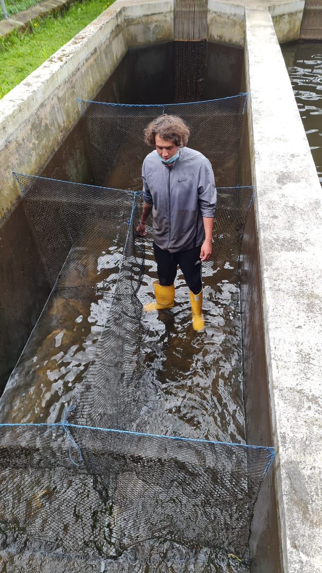
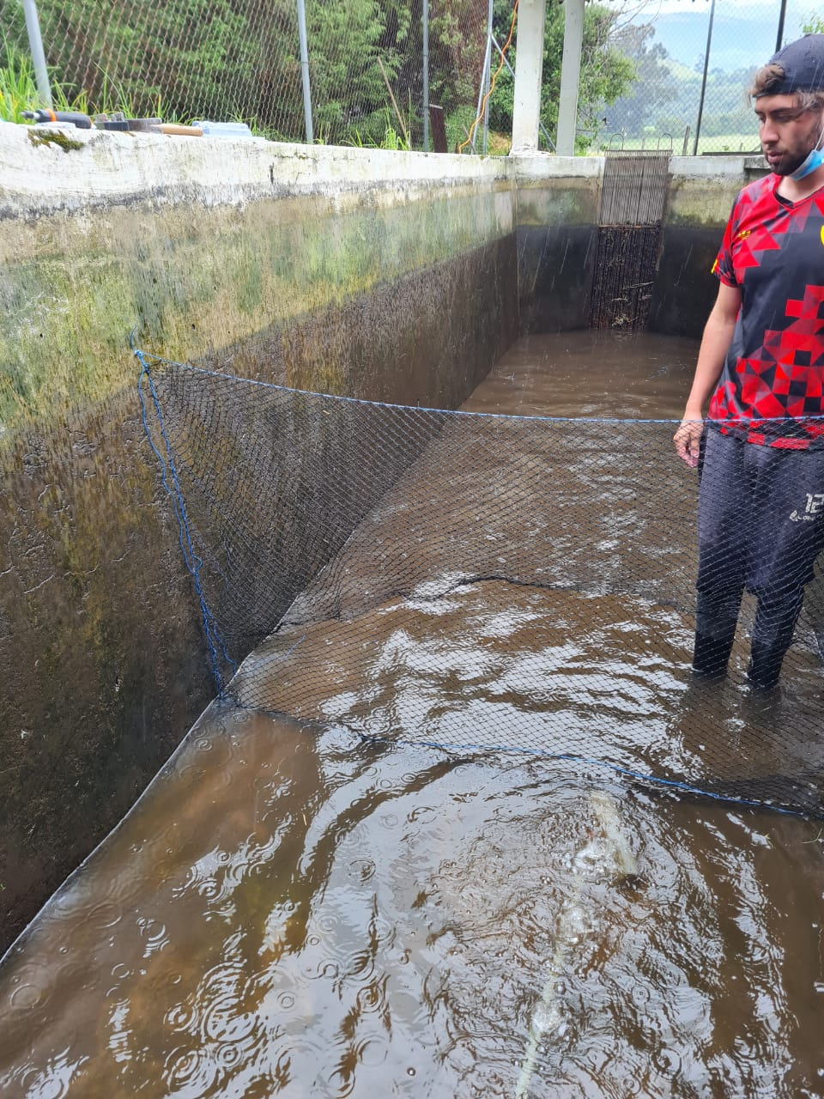
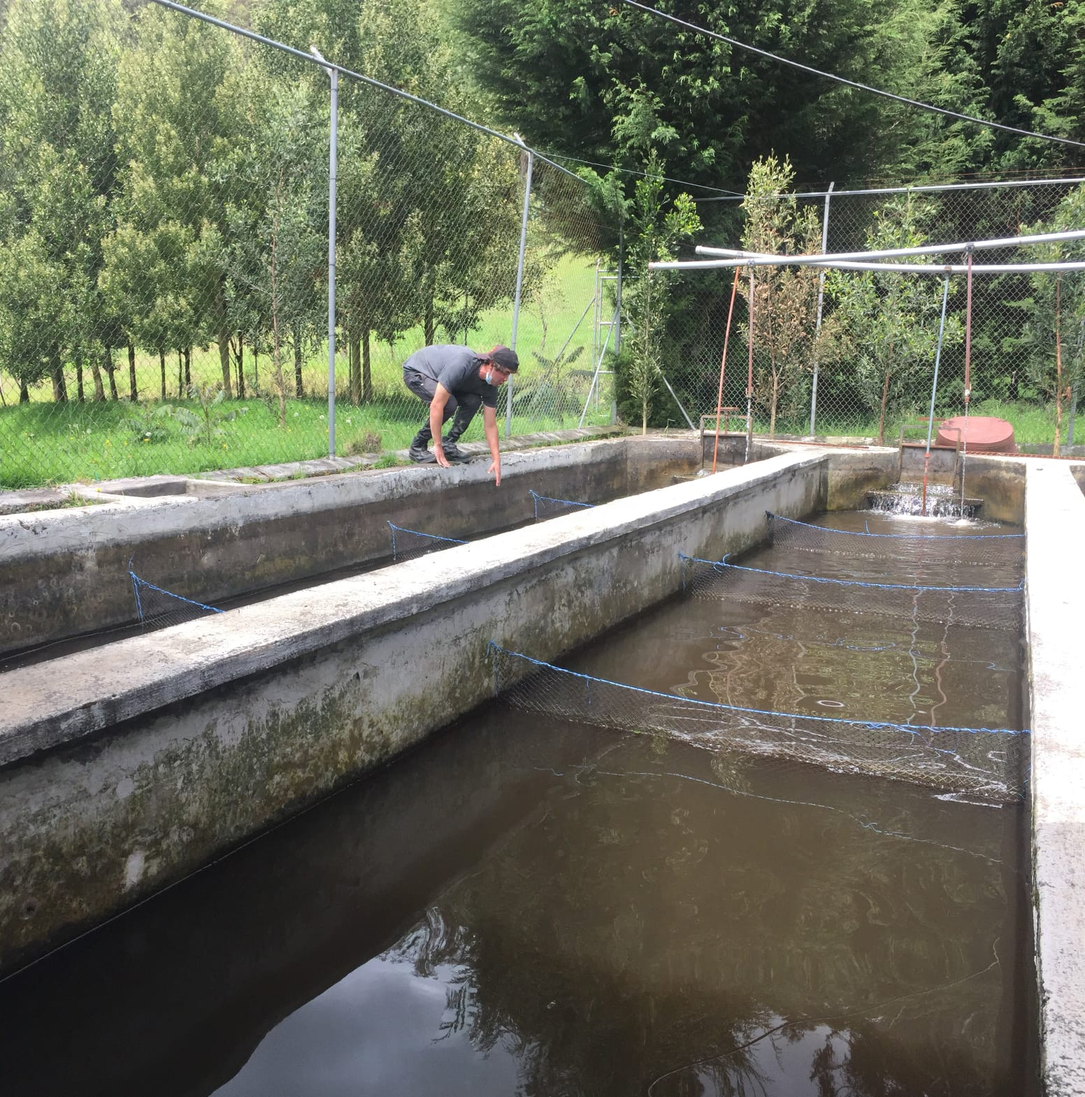
METODOLOGÍA
Diseño experimental
24 unidades experimentales (1 m x 2 m x 2 m), en donde se colocaron los reproductores de acuerdo al sexo en una relación de 2:1 (2 hembras y 1 macho).

Slide 29
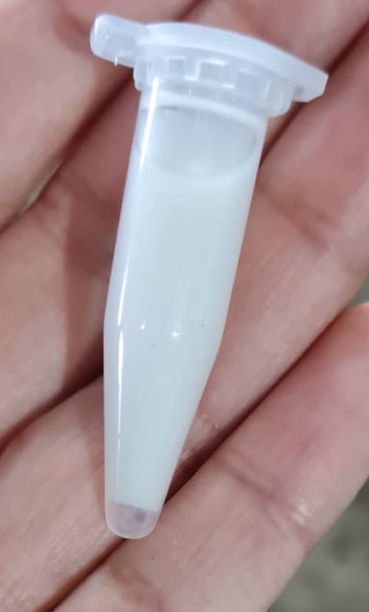
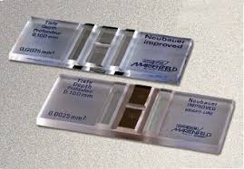

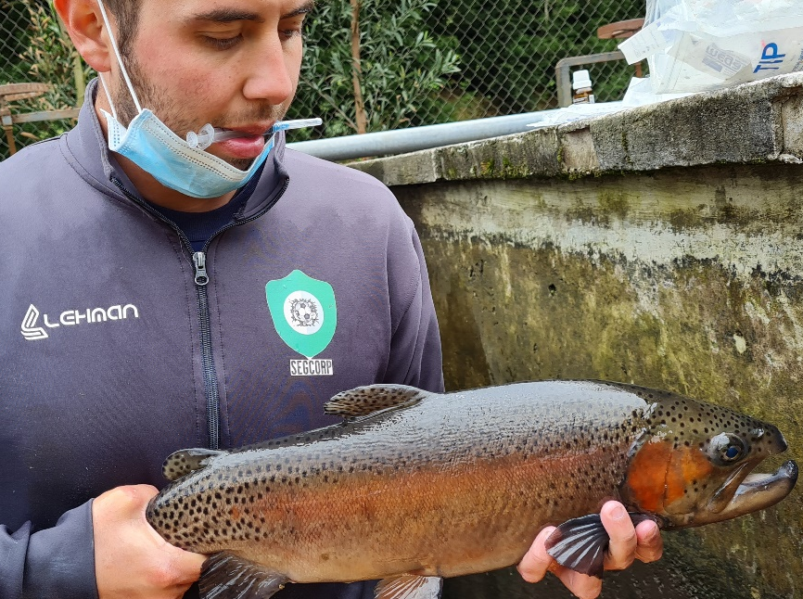

METODOLOGÍA
Variables a evaluar
Reproductivas - Macho
De cada unidad experimental se tomó un macho al cual mediante la técnica unipersonal se extrajo los gametos masculinos (semen), para evaluar variables reproductivas como:
Concentración espermática
Mortalidad espermática
Movilidad
Tiempo de activación

Slide 30




METODOLOGÍA
Variables a evaluar
Reproductivas - Hembra
De cada unidad experimenta se evaluó dos hembras de las cuales se extrajeron los gametos sexuales (ovas) mediante la técnica unipersonal, de esta manera se evaluó variables reproductivas como:
Color de la ova
Diámetro de la ova Peso de la ova
Fecundidad absoluta
Fecundidad relativa

Slide 31



METODOLOGÍA
Variables a evaluar
Hematológicas
Se realizó la extracción de sangre de la vena caudal de los peces mediante una jeringa de 3 ml. La jeringa debe estar previamente heparinizada, con 5000 UI/mL de heparina sódica. Una vez extraída la sangre se colocó en tubos vacutainer con su respectiva rotulación y almacenadas a 4°C. Las variables a evaluar fueron:
Eritrocitos
Hematocrito
Albúmina
Glucosa
Proteína total Cortisol.

Slide 32

RESULTADOS Y DISCUSIÓN
Reproductivas - Macho
Volumen Seminal
Promedio ± error estándar del volumen seminal evaluado en Trucha arcoíris (Oncorhynchus mykiss)
Dieta comercial más vitaminas presenta mayor cantidad de líquido seminal (1,50 ml) que dieta comercial que presentó la menor cantidad de líquido seminal (1,13 ml)
Tratamiento | n | Volumen seminal (mL) | Peso promedio ( kg)
Vitaminas | 3 | 1,50 ± 0,03 a | 1,27 ± 0,02 a
Vit + Nucleótidos | 3 | 1,43 ± 0,03 a | 1,10 ± 0,02 b
Nucleótidos | 3 | 1,27 ± 0,03 b | 1,06 ± 0,02 b
Control | 3 | 1,13 ± 0,03 c | 1,01 ± 0,02 b
Bravo, (2018) presentan mayores cantidades de volumen seminal de 3.93 ml en comparación de los animales alimentados únicamente con la dieta comercial 3.27 ml.
La suplementación con vitaminas pueden aumentar el volumen seminal como consecuencia de una mayor producción de fluido por parte de los tubos seminíferos (Viveiros et al., 2002).

Slide 33

RESULTADOS Y DISCUSIÓN
Reproductivas - Macho
Tiempo de activación
Promedio ± error estándar del tiempo de actividad espermática evaluada en Trucha arcoíris (Oncorhynchus mykiss)
Tratamiento | n | Tiempo de activación (segundos)
Vitaminas | 3 | 167,33 ± 3,10 a
Vit + Nucleótidos | 3 | 119,67 ± 3,10 b
Nucleótidos | 3 | 103,67 ± 3,10 c
Control | 3 | 84,67 ± 3,10 d
Dieta comercial más vitaminas presenta el mayor tiempo de activación de espermatozoides (167,33 segundos) que dieta comercial que presentó el menor tiempo de activación de espermatozoides (84,67 segundos)
Bravo (2018) tratamiento de vitaminas presenta mayor tiempo de activación (95 segundos) que machos reproductores alimentados con alimento comercial (60 segundos).

Slide 34

RESULTADOS Y DISCUSIÓN
Reproductivas - Macho
Concentración espermática
Promedio ± error estándar de la concentración de espermatozoides evaluados en Trucha arcoíris (Oncorhynchus mykiss)
Tratamiento | n |  | Concentración espermática (Cel/mL)
Vitaminas | 3 | 15,6 ± 0,12 x 10⁶ a
Vit + Nucleótidos | 3 | 14,57 ± 0,12 x 10⁶ b
Nucleótidos | 3 | 13,27 ± 0,12 x 10⁶ c
Control | 3 | 12,2 ± 0,12 x 10⁶ d
Dieta comercial más vitaminas presentan mayor cantidad de células por mililitro (15,6 x 10⁶) en comparación al control (12,2 x 10⁶)
Domínguez et al., (2015) El tetra de ojos rojos (Moenkhausia sanctaefilomenae) mejora la concentración espermática presentando valores de entre 9 a 25 x 10⁸ cel/ml en comparación de grupos control que presentaron valores entre 3 a 22 x 10⁸ cel/ml.
Las vitaminas actúan comúnmente como antioxidantes (Domínguez et al., 2015). Las vitaminas también juegan un papel muy importante en la esteroidogénesis y el mantenimiento de testosterona (Gombe et al., 1977).

Slide 35

RESULTADOS Y DISCUSIÓN
Reproductivas - Macho
Movilidad
Promedio ± error estándar del porcentaje de movilidad en espermatozoides evaluados en Trucha arcoíris (Oncorhynchus mykiss)
Tratamiento | n | Móviles (%) | Semi-móviles (%) | Inmóviles (%)
Vitaminas | 3 | 34,66 ± 2,62 a | 32,91 ± 3,59 a | 22,87 ± 0,40 a
Vit + Nucleótidos | 3 | 28,16 ± 0,80 b | 31,30 ± 0,18 b | 26,73 ± 0,88 a
Nucleótidos | 3 | 22,29 ± 1,32 ab | 20,14 ± 2,15 c | 23,84 ± 0,75 a
Control | 3 | 14,89 ± 1,97 c | 15,65 ± 1,70 c | 26,73 ± 0,89 a
La dieta más vitaminas presenta el mayor porcentaje de espermatozoides móviles (34,66%) y semi-móviles (32,91%) en comparación a la dieta comercial. Inmóviles la dieta comercial presenta la mayor cantidad de espermatozoides (26,73%)
Bravo,(2018) quien determinó que las dietas suplementadas con vitaminas presentan mayor cantidad de espermatozoides móviles que machos reproductores de Oncorhynchus mykiss alimentados con dietas comercial
Xu et al.,(2015) quien postula que la inclusión de 721.60 mg/kg de vitamina E afecta en la movilidad de espermatozoides en machos de rodaballo (Scophthalmus maximus).

Slide 36

RESULTADOS Y DISCUSIÓN
Reproductivas - Macho
Mortalidad
Promedio ± error estándar de mortalidad de espermatozoides evaluados en Trucha arcoíris (Oncorhynchus mykiss)
Tratamiento | n | Espermatozoides vivos | Espermatozoides muertos
Vitaminas | 3 | 168,67 ± 4,26 a | 31,33 ± 4,26 b
Vit + Nucleótidos | 3 | 157,67 ± 4,26 ab | 42,33 ± 4,26 ab
Nucleótidos | 3 | 152,33 ± 4,26 ab | 47,67 ± 4,26 ab
Control | 3 | 146,67 ± 4,26 b | 53,33 ± 4,26 a
La mortalidad espermática presente en machos suplementados con vitaminas tiene 15.65% de mortalidad frente a 26.66% de mortalidad de espermatozoides presente en machos alimentados con alimento comercial
Bravo,(2018) quien dice que la inclusión de vitaminas en el alimento balanceado reduce el porcentaje de mortalidad de los espermatozoide con 11.8% de mortalidad en comparación de machos de Oncorhynchus mykiss alimentados con alimento balanceado con un 17.3% de mortalidad.
Esto se puede atribuir a la oxidación de compuestos los cuales pueden dañar proteínas (Hernández-Matos et al., 2010

Slide 37

RESULTADOS Y DISCUSIÓN
Reproductivas - Hembra
Tamaño de ova
Promedio ± error estándar del tamaño de ovas de Trucha arcoíris (Oncorhynchus mykiss)
Tratamiento | n | Tamaño (mm)
Vitaminas | 40 | 6,5 ± 0,01 a
Vit + Nucleótidos | 40 | 5,9 ± 0,01 b
Nucleótidos | 40 | 5,0 ± 0,01 c
Control | 40 | 4,4 ± 0,01 d
La dieta comercial más vitaminas presentó el mayor tamaño de ova (6,5 mm) mientras que la dieta comercial mostró el menor tamaño de ova (4,4 mm).
Estos resultados difieren de los encontrados por Lavens et al., (1999) quien evaluo el efecto de las vitaminas en dietas de rodaballo (Scophthalmus maximus)
Las vitaminas E y C en bajas concentraciones pueden afectar a la oxidación (Serezli et al., 2010).

Slide 38

RESULTADOS Y DISCUSIÓN
Reproductivas - Hembra
Color de ova
Promedio ± error estándar de la intensidad, color rojo, color verde, color azul y R+G+B, observada en ovas de Trucha arcoíris (Oncorhynchus mykiss)
Tratamiento | Intensidad (bits) | Rojo (bits) | Verde (bits) | Azul (bits) | R+G+B (bits)
Vitaminas | 161,63 ± 0,46 a | 165,13 ± 0,82 a | 166,05 ± 0,67 a | 123,03 ± 0,71 a | 165,88 ± 0,68 a
Vit + Nucleótidos | 155,95 ± 0,46 b | 159,10 ± 0,82 b | 158,58 ± 0,67 b | 114,90 ± 0,71 b | 161,55 ± 0,68 b
Nucleótidos | 135,85 ± 0,46 c | 139,00 ± 0,82 c | 136,45 ± 0,67 c | 94,03 ± 0,71 c | 137,38 ± 0,68 c
Control | 124,68 ± 0,46 d | 128,53 ± 0,82 d | 124,28 ± 0,67 d | 83,38 ± 0,71 d | 119,98 ± 0,68 d
Intensidad, color rojo, color verde, color azul y R+G+B el alimento comercial más vitaminas presentó mejores resultados (161,63, 165,13, 166,05, 123,03 y 165,88 respectivamente); mas que la dieta comercial (tratamiento control)

Slide 39

RESULTADOS Y DISCUSIÓN
Reproductivas - Hembra
Peso de ova
Promedio ± error estándar del peso de ovas observada de Trucha arcoíris (Oncorhynchus mykiss)
Tratamiento | n | Peso de ova (muestra) g | Peso de ova (total) g
Vitaminas | 2 | 1.43 ± 0,03 a | 95,00 ± 2,83 a
Vit + Nucleótidos | 2 | 1.34 ± 0,03 ab | 84,00 ± 1,41 ab
Nucleótidos | 2 | 1.28 ± 0,01 ab | 95,00 ± 1,41 a
Control | 2 | 1.22 ± 0,05 b | 62,00 ± 1.,41 c
Hembras alimentadas con balanceado más vitaminas presentaron mayor peso de ova, peso promedio de 95 g (total del desove) y con un peso de 1.43 g promedio (muestra) respecto a hembras reproductoras alimentadas con alimento balanceado, las cuales presentaron un peso promedio de 62 g (total del desove) y un peso de 1.22 g promedio de muestra
Yıldız et al., (2020) concuerda con la inclusión de vitaminas y ácidos grasos mejoran e influyen en el peso de ovas donde las hembras reproductoras alimentadas únicamente con alimento comercial presentan menor peso promedio de ova (77.2 g total).
las vitaminas son elementos esenciales para el desarrollo folicular (González et al., 2019)

Slide 40
RESULTADOS Y DISCUSIÓN
Reproductivas - Hembra
Fecundidad
Promedio ± error estándar de la fecundidad absoluta y fecundidad relativa de hembras de Trucha arcoíris (Oncorhynchus mykiss
Tratamiento | n |  | Fecundidad absoluta Ovocitos/kg ♀ | Fecundidad relativa Ovocitos/kg ♀
Vitaminas | 2 |  | 6795 ± 238,00 a | 4605 ± 117,38 a
Nucleótidos | 2 |  | 6080,5 ± 111,50 a | 5190 ± 236 a
Vit + Nucleótidos | 2 |  | 5629 ± 151,00 a | 4437,50 ± 379,50 a
Control | 2 |  | 3768,5 ± 169,50 b | 3626 ± 65,05 a
Yıldız et al., (2020) concuerdan y afirman que las hembras reproductoras de Oncorhynchus mykiss alimentadas con alimento comercial más ácidos grasos y vitaminas presentan mayor fecundidad absoluta (3819 Ovocitos/kg ♀) y la fecundidad relativa (1468,8 Ovocitos/kg ♀)
Esto se puede atribuir que las vitaminas presentan un poder antioxidante las cuales pueden evitar una degeneración de las grasas naturales presentes en los ovocitos, las cuales son fundamentales en la reproducción al ser parte de la membrana celular (Sanz, 2009).
La dieta comercial más vitaminas presentó mayor fecundidad absoluta (6795 Ovocitos/kg ♀ ) y mayor fecundidad relativa (4605 Ovocitos/kg ♀) mientras que la dieta comercial mostró el menor fecundidad absoluta (3768,5 Ovocitos/kg ♀) y menor fecundidad relativa (3626 Ovocitos/kg ♀)

Slide 41

RESULTADOS Y DISCUSIÓN
Hematológicas
Glucosa
Promedio ± error estándar de glucosa en sangre de reproductores de Trucha arcoíris (Oncorhynchus mykiss), durante el periodo de evaluación
Tratamiento | n | Glucosa (mg/dL)
Vitaminas | 9 | 144,5 ± 2,52 a
Nucleótidos | 9 | 120,41 ± 2,52 b
Vit+Nucleótidos | 9 | 103,11 ± 2,52 c
Control | 9 | 84,24 ± 2,52 d
Las dietas comerciales más vitaminas presentan la mayor cantidad de glucosa en sangre (144,5 mg/dL) respecto a las dietas comerciales (84,24mg/dL)
(Ortuño et al., 2003) quienes evaluaron la adición de vitaminas C y E en dietas balanceadas de Dorada (Sparus aurata L.) donde determinaron que los individuos suplementados con vitaminas presentan mayores cantidades de glucosa a comparación de individuos no suplementados.
(de Andrade et al., 2007) concuerdan que la adición de vitamina C y E en dietas de Pirarucu (Arapaima gigas) producen un incremento en las cantidades de glucosa presente en sangre.
se puede atribuir a que la Vitamina C y E son compuestos importantes que influyen en el sistema inmune de los individuos, de esta manera se puede reducir los niveles altos de estrés y con ello la síntesis de glucosa en sangre (Montero et al., 2001).

Slide 42

RESULTADOS Y DISCUSIÓN
Hematológicas
Proteína
Promedio ± error estándar de proteína en sangre de reproductores de Trucha arcoíris (Oncorhynchus mykiss), durante el periodo de evaluación
Tratamiento | n | Proteína (mg/dL)
Nucleótidos | 9 | 44,46 ± 0,63 a
Vitaminas | 9 | 39,67 ± 0,63 b
Vit+Nucleótidos | 9 | 37,43 ± 0,63 b
Control | 9 | 29,82 ± 0,63 c
Las dietas comerciales más nucleótidos presentan la mayor cantidad de proteína en sangre (44,46 mg/dL) respecto a las dietas comerciales (29,82 mg/dL)
(Tahmasebi-Kohyani et al., 2012) concuerda y determinaron que la adición de nucleótidos a las dietas de Oncorhynchus mykiss incrementa las cantidades de proteína
(Vani et al., 2011) concuerda también con que la adición de vitaminas a las dietas de Catla catla (Ham). Presentan mayores cantidades de proteína
Los nucleótidos influyen en la formación de proteínas al ser subunidades que conforman los ácidos nucleicos pueden sintetizar proteínas y con ello albumina (Sarsangi Aliabad, 2017).

Slide 43

RESULTADOS Y DISCUSIÓN
Hematológicas
Albumina
Promedio ± error estándar de albúmina en sangre de reproductores de Trucha arcoíris (Oncorhynchus mykiss), durante el periodo de evaluación
Las dietas comerciales más vitaminas presentan la mayor cantidad de albúmina en sangre (23.67 mg/dL) respecto a las dietas comerciales (16.96 mg/dL)
Tratamiento | n | Albumina (mg/dL)
Vitaminas | 9 | 23,67 ± 0,48 a
Nucleótidos | 9 | 22,57 ± 0,48 a
Vit+Nucleótidos | 9 | 19,74 ± 0,48 b
Control | 9 | 16,96 ± 0,48 c
(Tahmasebi-Kohyani et al., 2012) concuerda y determina que la adición de nucleótidos a las dietas de Oncorhynchus mykiss incrementa las cantidades de albumina
(Vani et al., 2011) concuerda también con que la adición de vitaminas a las dietas de Catla catla (Ham). Presentan mayores cantidades de albúmina en sangre.
Los nucleótidos influyen en la formación de proteínas al ser subunidades que conforman los ácidos nucleicos pueden sintetizar proteínas y con ello albumina (Sarsangi Aliabad, 2017).

Slide 44

RESULTADOS Y DISCUSIÓN
Hematológicas
Hematocrito
Promedio ± error estándar de micro hematocrito en sangre de reproductores de Trucha arcoíris (Oncorhynchus mykiss), durante el periodo de evaluación
Tratamiento | n | Micro hematocrito
Nucleótidos | 9 | 71,94 ± 0,74 a
Vitaminas | 9 | 66,67 ± 0,74 b
Vit+Nucleótidos | 9 | 64,58 ± 0,74 b
Control | 9 | 58,64 ± 0,74 c
Las dietas comerciales más nucleótidos presentan mayor micro hematocrito en sangre (71.94 ± 0,74) respecto a las dietas comerciales (control) (58.64 ± 0,0.74)
(Vani et al., 2011) concuerda y propone que al adicionar vitaminas a las dietas de Catla catla (Ham) pudo observar que las cantidades del porcentaje de hematocrito fueron mayores que el de los individuos alimentados con dietas comerciales.
(Tahmasebi-Kohyani et al., 2012) y (Yousefi et al., 2016) concuerdan que al suplementar las dietas de Oncorhynchus mykiss aumentan las cantidades de hematocrito.

Slide 45

RESULTADOS Y DISCUSIÓN
Hematológicas
Glóbulos rojos
Promedio ± error estándar de celulas sanguíneas de reproductores de Trucha arcoíris (Oncorhynchus mykiss), durante el periodo de evaluación
Tratamiento | n | Conteo e6
Vitaminas | 9 | 13,50 ± 0,40 a
Nucleótidos | 9 | 9,80 ± 0,40 b
Vit+Nucleótidos | 9 | 11,83 ± 0,40 a
Control | 9 | 8,59 ± 0,40 b
Las dietas comerciales más vitaminas presentan mayor cantidad de células sanguíneas (13.50 x 10⁶) respecto a las dietas comerciales (8.59 x 10⁶
En el caso de las vitaminas pueden ser muy beneficiosos, su gran efecto antioxidante (Cañón, 2010).
(Tahmasebi-Kohyani et al., 2012) y (Yousefi et al., 2016) concuerdan que al suplementar las dietas de Oncorhynchus mykiss aumentan las cantidades de glóbulos rojos

Slide 46
Hematológicas
RESULTADOS Y DISCUSIÓN
Tiempo (días) | Sexo | Dieta | Cortisol (ug/dL)
0 | Hembra | Vitaminas | 31,74 ± 4,52
 |  | Nucleótidos | 8,11 ± 1,53
 |  | Vit+Nucleótidos | 15,84 ± 1,96
 |  | Control | 1,78 ± 0,72
15 | Hembra | Vitaminas | 27,05 ± 4,32
 |  | Nucleótidos | 10,49 ± 1,10
 |  | Vit+Nucleótidos | 15,59 ± 1,49
 |  | Control | 1,29 ± 0,42
30 | Hembra | Vitaminas | 33,45 ± 4,50
 |  | Nucleótidos | 10,82 ± 0,75
 |  | Vit+Nucleótidos | 17,46 ± 1,39
 |  | Control | 3,73 ± 0,96
45 | Hembra | Vitaminas | 31,99 ± 4,49
 |  | Nucleótidos | 8,39 ± 1,55
 |  | Vit+Nucleótidos | 16,04 ± 1,97
 |  | Control | 2,02 ± 0,71
60 | Hembra | Vitaminas | 27,30 ± 4,29
 |  | Nucleótidos | 10,75 ± 1,16
 |  | Vit+Nucleótidos | 15,85 ± 1,48
 |  | Control | 1,67 ± 0,40
75 | Hembra | Vitaminas | 26,45 ± 4,39
 |  | Nucleótidos | 11,64 ± 0,79
 |  | Vit+Nucleótidos | 18,29 ± 1,40
 |  | Control | 4,60 ± 0,97
90 | Hembra | Vitaminas | 34,98 ± 4,38
 |  | Nucleótidos | 12,35 ± 0,86
 |  | Vit+Nucleótidos | 18,99 ± 1,41
 |  | Control | 4,34 ± 1,00
0 | Macho | Vitaminas | 23,95 ± 4,33
 |  | Nucleótidos | 10,63 ± 2,22
 |  | Vit+Nucleótidos | 17,54 ± 2,47
 |  | Control | 6,13 ± 2,46
15 | Macho | Vitaminas | 33,99 ± 5,58
 |  | Nucleótidos | 8,11 ± 1,21
 |  | Vit+Nucleótidos | 18,63 ± 3,47
 |  | Control | 5,73 ± 2,30
30 | Macho | Vitaminas | 25,63 ± 4,33
 |  | Nucleótidos | 13,16 ± 1,66
 |  | Vit+Nucleótidos | 19,36 ± 3,91
 |  | Control | 3,94 ± 1,41
Cortisol
Tiempo (días) | Sexo | Dieta | Cortisol (ug/dL)
45 | Macho | Vitaminas | 24,21 ± 4,34
 |  | Nucleótidos | 10,86 ± 2,34
 |  | Vit+Nucleótidos | 17,80 ± 2,45
 |  | Control | 6,30 ± 2,44
60 | Macho | Vitaminas | 34,24 ± 5,54
 |  | Nucleótidos | 8,38 ± 1,11
 |  | Vit+Nucleótidos | 18,90 ± 3,39
 |  | Control | 6,07 ± 2,42
75 | Macho | Vitaminas | 26,45 ± 4,39
 |  | Nucleótidos | 13,98 ± 1,72
 |  | Vit+Nucleótidos | 20,19 ± 3,92
 |  | Control | 4,80 ± 1,37
90 | Macho | Vitaminas | 27,16 ± 4,50
 |  | Nucleótidos | 14,68 ± 1,82
 |  | Vit+Nucleótidos | 20,89 ± 3,96
 |  | Control | 5,54 ± 1,32

Slide 47

RESULTADOS Y DISCUSIÓN
Hematológicas
Cortisol
A los noventa días de evaluación las hembras administrados con la dieta comercial más vitaminas presentan el mayor cantidad de cortisol en plasma (34,98 ug/dL) a comparación del tratamiento dieta comercial más vitaminas en hembras a los cero días de evaluación (1,78 ug/dL)
Estos resultados concuerda con los encontrados por (Montero et al., 1999) quienes al adicionar vitamina C y E a dietas de Dorada (Sparus aurata).
(Tahmasebi-Kohyani et al., 2012) y (Yousefi et al., 2016) proponen que la inclusión de estos en la alimentación y someter a un estrés a individuos de Oncorhynchus mykiss provocará niveles bajos de cortisol en plasma sanguíneo en comparación a grupos control.

Slide 48
CONCLUSIONES
La adición de vitaminas en dietas balanceadas mostró un efecto positivo en gametos masculinos de Oncorhynchus mykiss. La inclusión de 2400 UI de vitamina C y 900 UI de vitamina E reportó los mejores resultados respecto a Volumen seminal con un incremento del 32.74%, tiempo de activación con un incremento de 82.66 segundos y la concentración espermática con un incremento del 27.86% respecto al tratamiento control.
La adición de nucleótidos en dietas balanceadas de Oncorhynchus mykiss a razón de 4 g, por otro lado mostró un efecto positivo respecto a la mortalidad espermática con un disminución del 89.38% de espermatozoides muertos, respecto al tratamiento control.

Slide 49
CONCLUSIONES
La adición de vitaminas en dietas balanceadas de Oncorhynchus mykiss mostró un efecto positivo en gametos femeninos. La inclusión de 2400 UI de vitamina C y 900 UI de vitamina E reportó mejores resultados respecto a tamaño de ova con un aumento del 47.72% y el peso de ova con un aumento del 17.21% respecto al tratamiento control.
Por otro lado, la adición de nucleótidos en dietas balanceadas de Oncorhynchus mykiss a razón de 4 g, mostró un efecto positivo respecto a la fecundidad relativa con un aumento del 43.13% respecto al tratamiento control.
Las vitaminas suplementadas en alimentos de Oncorhynchus mykiss presenta un efecto en el estado sanitario de los peces, mejorando así los indicadores hematológicos como glucosa en 60.26 mg/dL, albúmina en 6.71 mg/dL y conteo celular con 4.91x 106 cel/ml respecto a valores obtenidos en el tratamiento control. Sin embargo la adición de nucleótidos mejora indicadores hematológicos como proteína en 14.64 mg/dL y hematocrito en 13.3% con respecto a los valores encontrados en el tratamiento control.

Slide 50
CONCLUSIONES
Los machos de Oncorhynchus mykiss suplementados con vitaminas obtuvieron un incremento de 21,62 ug/mL de cortisol a los 90 días de evaluación, los cuales también demostraron un aumento significativo en volumen seminal, tiempo de activación y concentración espermática en relación al tratamiento control.
Las hembras de Oncorhynchus mykiss suplementados con vitaminas obtuvieron un incremento de 29,64 ug/mL de cortisol a los 90 días de evaluación, las cuales presentaron un aumento significativo respecto al tamaño y peso de la ova, en relación al tratamiento control.

Slide 51
RECOMENDACIONES
Para evitar contratiempos respecto a la obtención de ovas, se recomienda realizar actividades que no comprometan el nivel de estrés del animal, esto puede ser perjudicial para el proceso de desove
Para realizar el análisis se las muestra de semen obtenidas es necesario realizarlo de manera inmediata, de esta manera se evitará cambios en parámetros como la mortalidad espermática o el tiempo de activación
Para el proceso de obtención de muestras es necesario contar con los implementos y las zonas adecuadas para evitar la contaminación o pérdidas de muestras
Una vez obtenidas las muestras sanguíneas es necesario realizar el proceso de separación entre plasma y sangre, es necesario conservar por separado dichas muestras, así se podrá evitar la contaminación del plasma sanguíneo
Los análisis sanguíneos como la glucosa se debe realizar en el menor tiempo posible, de esta manera se evitaran la degradación química de las muestras.

Slide 52
RECOMENDACIONES
Una vez realizada la marcación digital es necesario realizar un chequeo posterior, esto con la finalidad de asegurar la correcta implantación de chip evitando así la perdida de material y de información
Se recomienda realizar pruebas de reproducción bajo esta metodología en diferentes especies
Se recomienda realizar ensayos donde se pueda evaluar el efecto de la alimentación donde exista un incremento de la densidad de carga animal

Slide 53


AGRADECIMIENTOS
Gracias!

